Slide 1
Beyond EXPO 2025 ～副首都として成長・発展をめざす万博後の成長戦略～ ＜概要版＞
戦略の概要
■策定趣旨
万博後の持続的な成長・発展と、府民の暮らしの向上に向け、大阪が進むべき道を示す指針として策定
万博のレガシーを継承したうえで、これまで以上に経済力・都市力・人材力を高め、世界に伍する大阪を創り上げていく。また、法案化の議論など副首都に向けた議論が進む中、副首都・大阪の実現を見据え、我が国の経済のけん引機能を担う一極として成長していくことが必要であり、こうした認識のもと本戦略では、大阪の成長に向けた基本的な考え方や施策の方向性を示すものとしてとりまとめ
■大阪がめざす「副首都」
国において法案化の議論が始まるなど副首都に向けた動きが大きく進展
副首都・大阪の実現を見据え、日本における多極の一極として「平時の成長エンジン」「非常時のバックアップ」を担うことをめざす
■大阪の現状
２０１５年の万博誘致以降、府市一体の成長戦略やまちづくり・インフラ整備など官民挙げた取組が進展
大阪・関西万博の開催により、様々な未来技術の披露、世界を魅了するイベントや大阪の個性を発揮した魅力発信により、大阪ブランドの世界への発信やビジネス機会が拡大 ⇒ 「過去最高の名目GDP：2022年度 43.1兆円」、「過去最高のインバウンド：2024年 1,409万人」、「2011年以降転入超過傾向」など大阪経済は好循環の兆し
■成長・発展に向けた取組の加速化
万博レガシーを継承し、「経済成長」「都市力の向上」「人の集積」の好循環サイクルを定着・加速化し、副首都・大阪として、我が国の経済をけん引する成長エンジン機能を発揮
基本的な考え方
【基本方針・めざす都市像】
【基本方針】 副首都・大阪の早期実現及び日本の成長をけん引
〈目標〉 2040年代に名目ＧＤＰ80兆円を実現
（大阪の実質成長率年平均２％以上を実現し、現在のGDPを約２倍に）
【めざす都市像 】 世界に伍する経済力・都市力を有し、唯一無二の魅力がある都市
【重点分野】 世界に伍する経済力・都市力を実現し、日本の成長をけん引
大阪独自の強みを活かした次世代産業にチャレンジするイノベーション先進都市
大阪独自の魅力を発揮したワクワク・オモロいを掻き立てるエンタメ都市
副首都・大阪の実現
日本の成長エンジン
経済力
都市力
【副首都を支える基盤】 経済力や都市力を支える土台づくり
人材力
グローバル人材やクリエイティブ人材が集積・輩出するエネルギッシュな拠点都市
「ほっとかれへん」 「やってみなはれ」気質を活かしたフレンドリーな都市
成長を支える高度な都市機能を備えた都市
平時の成長エンジン機能・非常時のバックアップ機能を果たす都市
まちづくり・
都市基盤
副首都にふさわしい機能づくり
Well-Being
の向上

Slide 2
Beyond EXPO 2025の施策の方向性
施策の方向性
「施策の方向性」は、「基本的な考え方」に基づき、Beyond EXPO 2025策定時点での状況を踏まえ、柱立てごとに取組を取りまとめたもの
今後、取組の進捗状況や環境変化などを踏まえ、毎年、柔軟に見直しを行い、さらなる充実を図っていく
分野 | 分野 | 都市像 | 取組の柱 | 主な取組み
 | 経済力 | イノベーション 先進都市 | 支援の充実 | 万博で披露された最先端技術等の実装化を加速するため、経済界・国・関西広域連合・大阪府・市等のトップマネジメントによる会議体を設置し、プロジェクト型の支援を実施 次世代型スマートシティの土台となる通信・データセンター・電力等デジタルインフラを充実・強化
 |  |  | 拠点の形成 | 中之島クロス（再生医療等）、健都（健康・医療）、彩都（創薬）を核としたライフサイエンスクラスターを形成し、各拠点の強みを活かしたスタートアップの育成支援等 水素等、ペロブスカイト太陽電池・蓄電池、バイオものづくりを重点分野として、カーボンニュートラル先進技術の産業化を推進 国・近隣自治体・経済界と連携し、空飛ぶクルマの商用運航に必要な取組を推進
 |  |  | 投資を呼び込み | Japan Healthを継承したWHX Osaka（国際見本市）やWHX Leaders Osaka（国際会議）、GSEを継承したディープテック分野のスタートアップカンファレンスを開催 万博を通じて繋がりができた国を中心に、ビジネス交流などを戦略的に展開 国際金融都市OSAKA戦略の推進（国内外金融系企業から在阪企業への投資・協業促進など）
 | 都市力 | エンタメ都市 | 都市魅力ブランドの確立 | 夢洲において、新たな国際観光拠点として、世界最高水準の成長型IRの実現（第１期）や、万博レガシーを継承したまちづくりを推進（第２期） 万博記念公園駅前周辺地区などの大規模アリーナの新設を見据え、世界水準のエンタメコンテンツを創出 大阪の「食」の独自性や強みの国際ブランド化、大阪産（もん）を観光資源とした周遊の促進
 |  |  | 観光消費の拡大 | ドローンショーやプロジェクションマッピング、ナイトクルーズなど、ナイトコンテンツの充実・強化
 |  |  | 府内周遊の促進 | 周辺山系の国定公園の魅力や利便性の向上、古民家等の活用、りんくうタウン周辺をはじめとしたベイエリアの活性化など、「山と里」や「海」でのにぎわいを創出し、周遊性を向上
重 点 分 野

Slide 3
Beyond EXPO 2025の施策の方向性
分野 | 分野 | 都市像 | 取組の柱 | 主な取組み
 | 人材力 | エネルギッシュな 拠点都市 | 人材確保 | インターナショナルスクールの誘致などグローバル人材や海外企業の進出を促す環境整備 海外の人材と府内企業を直接結ぶスキームなど多様な人材が共生・活躍できる仕組みの構築
 |  |  | 人材育成 | 大阪公立大学の研究者と企業等が連携し、成長分野における産業人材を育成 府立高校の国際関係学科や水都国際高校での教育充実や、学士課程秋入学制度の導入など大阪公立大学の国際化推進によるグローバル人材を育成 高校、大阪公立大学等の授業料等完全無償化
 | まちづくり・都市基盤 | フレンドリーな都市 | 最先端技術のくらしへの実装 | 空飛ぶクルマや自動運転バスなどを社会実装し、新しい交通サービスを提供 次世代型スマートシティ実現に向け、ヘルスケアデータ活用による住民QoL向上や、AIを活用した次世代デジタルサービスの展開 次のパンデミックに備えた感染症総合対策や先端技術を活用した健康医療サービスの展開
 |  |  | 共生社会の構築 | 万博の取組を継承したユニバーサルツーリズムの促進
 |  |  | 地域の活性化と 基礎自治機能の充実・強化 | 企業立地の促進や、農業・水産業の成長産業化、地域資源を活かした観光コンテンツの強化・魅力発信、基礎自治機能の充実・強化に向けた取組、自動運転バスの導入
 |  | 高度な都市機能を 備えた都市 | 集客交流・新産業拠点の整備 | 東西都市軸（夢洲周辺、大阪城公園周辺地域など）や、南北都市軸（新大阪駅周辺地域、うめきたなど）、ベイエリア（夢洲やせんなん里海・岬地区など）において、集客交流拠点や新産業拠点の形成につながるまちづくりを推進
 |  |  | 交通基盤の整備 | リニア中央新幹線と北陸新幹線の早期全線開業の促進、鉄道・道路ネットワークの充実、空港・港湾の機能強化
 |  |  | 地域のまちづくり | 地域の特色を活かしたまちづくり（南河内まちづくりビジョン等）や、みどりのまちづくりを推進
 | 副首都に ふさわしい 機能づくり | 平時の成長エンジン・ 非常時のバックアップ機能を果たす都市 | 平時に日本の成長を けん引する機能の強化 | 副首都としてふさわしい社会インフラの整備やまちづくり等の推進、東西二極の一極としての経済機能の強化
 |  |  | 非常時に日本の経済を 停滞させない機能の強化 | 首都機能を代替できる都市機能・基盤整備、非常時に首都機能をバックアップする国・地方の拠点整備による集積性の向上
副 首 都 を 支 え る 基 盤

Slide 4
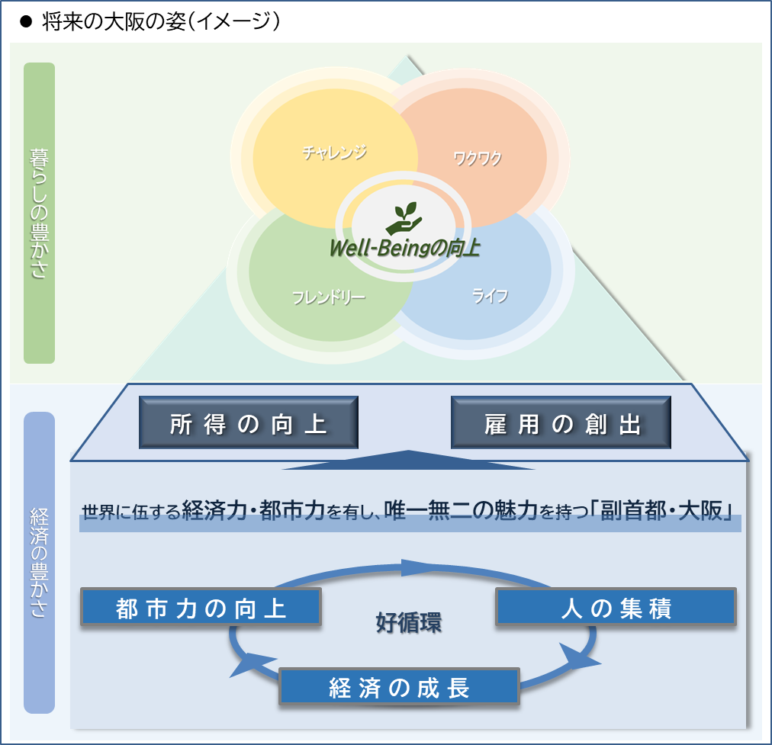
Beyond EXPO 2025 における Well-Beingと進捗管理
成長を通じた豊かな大阪の実現 ～Well-Being先進都市へ～
暮らしの豊かさ
府民一人ひとりが豊かさを実感できる未来社会を構築する
チャレンジ
ワクワク
新しい挑戦が芽生え、多様な人が自分の可能性に「チャレンジ」できるまち
起業やクリエイティブ活動など、誰もが新しい一歩を踏み出せる、チャレンジの土壌が整っている
進みたい道を選択できる教育環境が整備されている
世界水準のエンタメや歴史や豊かな自然などにより、「ワクワク」楽しくなるまち
世界水準のｴﾝﾀｰﾃｲﾝﾒﾝﾄやｺﾝﾃﾝﾂが日常的を楽しむことができる
国内外の人が、府内地域にある豊富な文化や歴史遺産、食や四季折々の自然を楽しめる環境が整っている
最先端技術の実装により、
健康で快適な「生活」を送れるまち
最先端の医療・介護ﾃｸﾉﾛｼﾞｰにより誰もが生き生きと暮らせる
自動運転や空飛ぶｸﾙﾏにより誰でもどこにでも便利に移動ができる
次世代ﾃﾞｼﾞﾀﾙｻｰﾋﾞｽが展開され、行政手続き等が便利になっている
思いやりや「フレンドリー」気質が府域全体にあふれ、誰もが自分らしく暮らせるまち
性別、年齢、国籍、障がいの有無にかかわらず、一人ひとりが尊重され、安心して生活している
人と人とのつながりを大切にし、互いに助け合う文化が広がっている
ライフ
フレンドリー
（Well-Being先進都市へ）
経済の豊かさ
「所得の向上」と「雇用の創出」
府民の豊かなくらしに向け、 「所得」や「雇用」といった生活の基盤を一層強固なものとする
そのためには、Beyond EXPO 2025に掲げる取組を着実に推進し、「経済の成長」「都市力の向上」「人の集積」が互いに高めあう好循環サイクルを定着・加速させ、大阪をさらに飛躍につなげ、「世界に伍する経済力・都市力と唯一無二の魅力」を持つ「副首都・大阪」を早期に実現する
目標達成に向けた進捗管理
戦略の着実な推進を図るため、戦略目標、客観指標、主観指標を設定し、施策効果を把握・検証しながら進捗管理を実施する
〈目標〉 2040年代に名目ＧＤＰ80兆円を実現
主な主観指標
主な客観指標
Well-Beingの分類 | 指標
全体 | 大阪の経済が活気づいていると思う人の割合 大阪は人を惹きつける魅力があると思う人の割合 現在、あなたはどの程度幸せですか
チャレンジ | 暮らしている地域には、新たなことに挑戦・成長するための機会がある
ワクワク | 暮らしている地域では、身近に自然を感じることができる
フレンドリー | 私の暮らしている地域には、女性や若者が活躍しやすい雰囲気がある
ライフ | 私は、身体的に健康な状態である
施策の柱 | 指標
全体 | 実質成長率、 一人当たり雇用者報酬
経済 | スタートアップ創出数、一企業当たり付加価値額
都市力 | 来阪者数、延べ宿泊者数、旅行消費単価
人材力 | 女性の就業率、海外留学する
まちづくり・都市基盤 | 転入超過率（対全国）、府民の健康寿命

